Slide 1
欢迎回到历史新课堂

Slide 2
中国历史分期
一、中国古代史：原始社会——1840年
1、原始社会：距今约170万年
2、奴隶社会：约前2070—前476
3、封建社会：前475年--1840
二、中国近代史：1840年——1949年
1、旧民主主义革命：1840--1919
2、新民主主义革命：1919--1949
三、中国现代史
1949--今

Slide 3

新民主主义向社会主义过渡时期（1949—1956）
全面建设社会主义探索时期（1956—1966）
文化大革命时期（1966—1976）
社会主义建设的新时期（1978—今）
1949
1956
1966
1976
1978
中国现代史

Slide 4
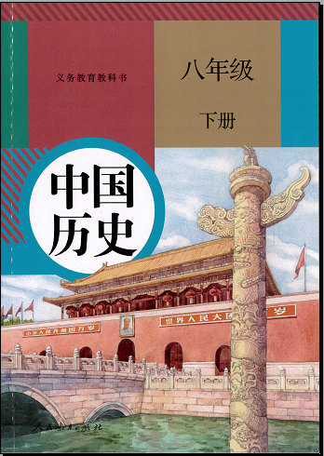
中国现代史
中国现代史是指1949年10月中华人民共和国成立至今的历史。这一时期是中国人民建立政权、巩固政权、探索与发展中国，使中国走向富强、民主、自立的一段发展史。

Slide 5
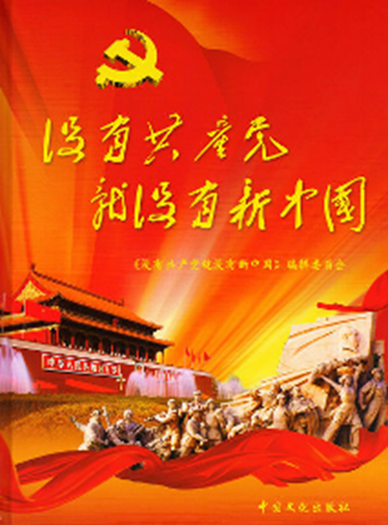

提问问题
中国的全称是什么？
10月1日被定为我国的什么节日？
1949年10月1日发生了什么事？

Slide 6
第一单元 中华人民共和国的成立和巩固
第1课
中国人民共和国成立

Slide 7
学习目标
1、掌握中国人民政治协商会议第一届全体会议召开的时间、内容及意义
2、讲述开国大典的经过
3、掌握新中国成立与西藏和平解放的意义

Slide 8
知道吗？
国旗、国歌在什么时候确定？
一、第一届中国人民政治协商会议
时间
地点
参会人员
议题
1949年9月
北平
中国共产党、各民主党派、无党派人士、人民解放军、各人民团体、各地区、各民族以及海外华侨等各方面代表600余人
讨论成立新中国

Slide 9
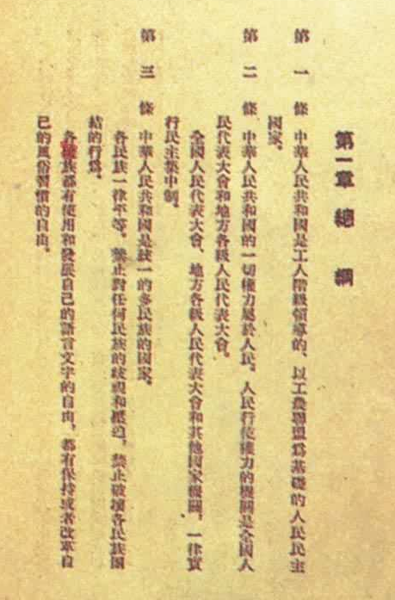
中国人民政治协商会议的内容（重点）
（1）会议决定成立中华人民共和国，通过了《中国人民政治协商会议共同纲领》
共同纲领

Slide 10
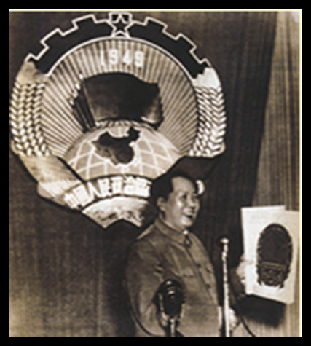
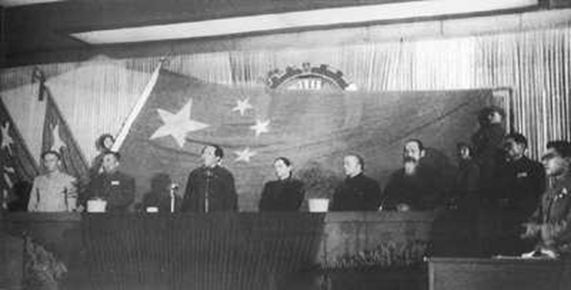
中国人民政治协商会议的内容（重点）
（2）会议选举了中央人民政府委员会，毛泽东当选为中央人民政府主席，朱德、刘少奇、宋庆龄、李济深、张澜、高岗为副主席

Slide 11
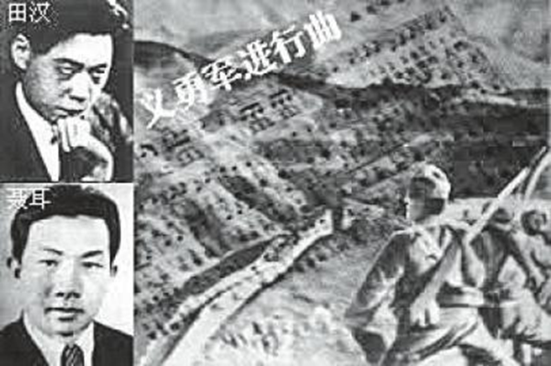
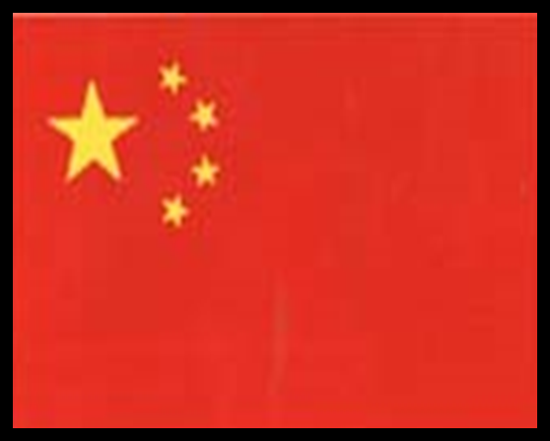
中国人民政治协商会议的内容（重点）
（3）会议决定改北平为北京，作为新中国首都：以《义勇军进行曲》为代国歌；以五星红旗为国旗；采用公元纪年

Slide 12
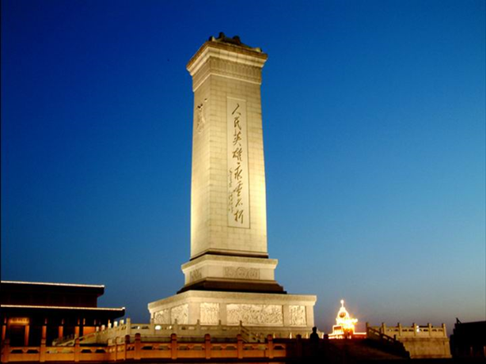
中国人民政治协商会议的内容（重点）
（4）会议还决定在北京天安门广场建立人民英雄纪念碑，以表示对革命先烈的崇敬和缅怀

Slide 13
中国人民政治协商会议的内容（总结）
一个文件 | 《共同纲领》
一个政府 | 中华人民共和国中央人民政府
一个主席 | 毛泽东
一面国旗 | 五星红旗
一首国歌 | 《义勇军进行曲》
一个首都 | 北京
一座纪念碑 | 人民英雄纪念碑
一种纪年法 | 公元纪年

Slide 14
中国人民政治协商会议的意义
中国人民政治协商会议的成功召开，初步建立了中国共产党领导的多党合作和政治协商制度

Slide 15
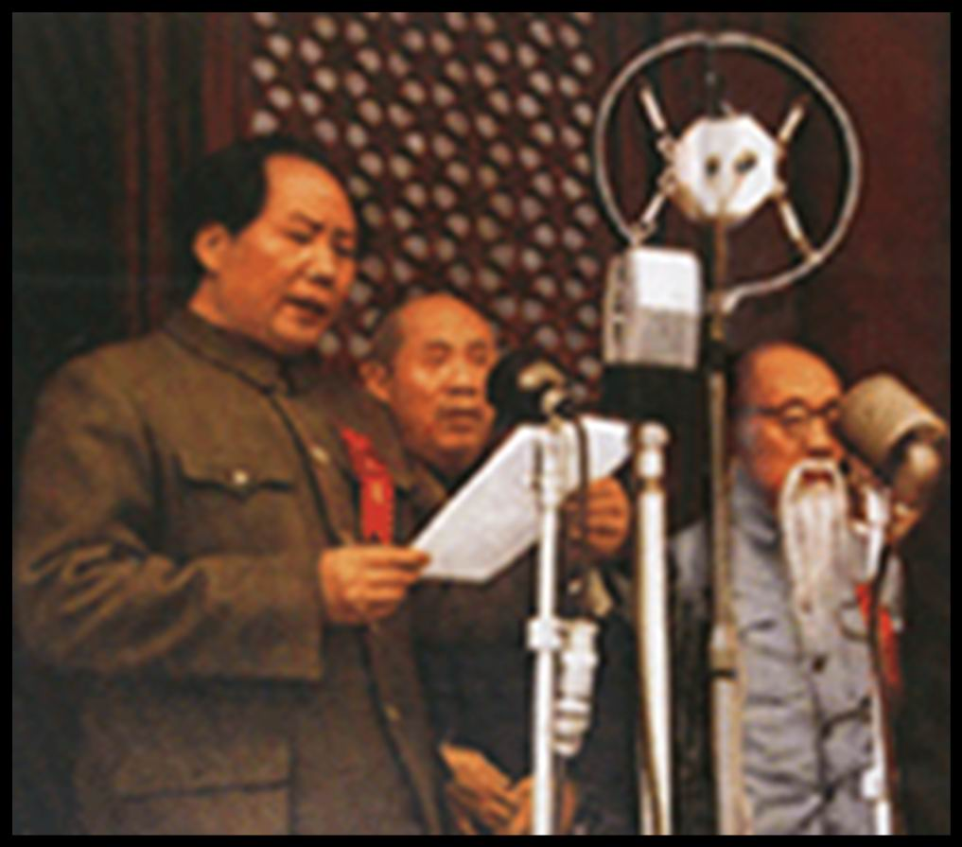
二、开国大典
时间：1949年10月1日下午
地点：天安门广场
人物：毛泽东（主席）、（副主席）朱德、刘少奇、宋庆龄、李济深、张谰、高岗等。30万军民
重要话语：“中华人民共和国中央人民政府今天成立了！”
庆典议程：毛泽东宣告－五星红旗升起－《义勇军进行曲》奏起－礼炮齐鸣－阅兵式和群众游行

Slide 16
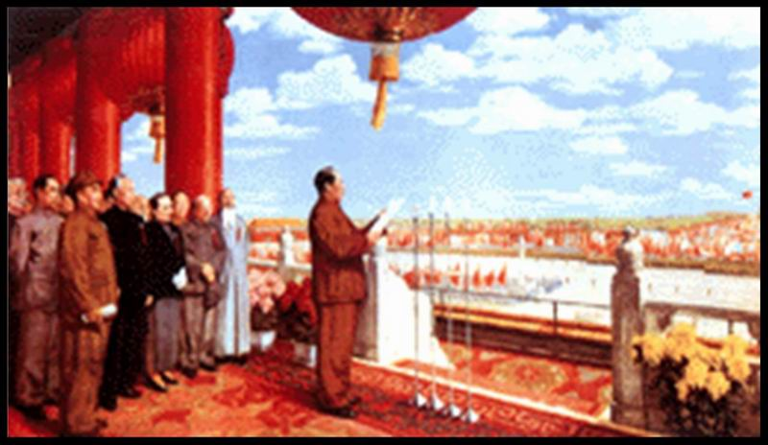
二、开国大典
视频

Slide 17
三、新中国成立的历史意义
开辟了中国历史新纪元
中国人民经过一百多年的英勇斗争，终于推翻了帝国主义、封建主义和官僚资本主义的统治
国内意义
中国真正成为独立自主的国家，占人类总数四分之一的中国人从此站起来了
新中国的成立，壮大了世界和平、民主和社会主义的力量。
国际意义
Notes:
洪国荣

Slide 18
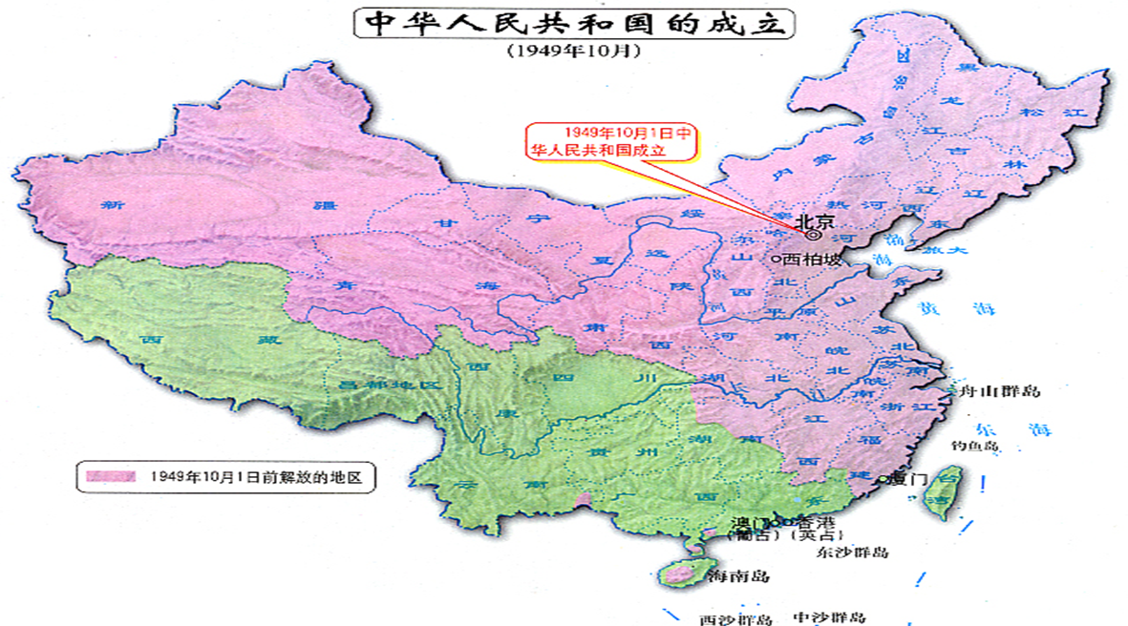
新中国成立之际，是否全国领土已经基本解放？？？
想一想

Slide 19
思考
假如你是当时国家领导人，你会采取怎样的方式解决西藏问题？

Slide 20
三、西藏和平解决
1951年，西藏政府派出以阿沛.阿旺晋美为首席代表的代表团到达北京，与中央人民政府谈判
概况：
成果：
意义：
双方达成了《中央人民政府和西藏地方政府关于和平解放西藏办法的协议》，西藏获得和平解放
西藏的和平解放，使祖国大陆获得统一，各民
族人民获得大团结

Slide 21
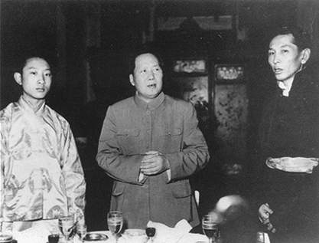
认一认
指出图片中的人物是谁？
班禅额尔德尼·确吉坚赞
阿沛·阿旺晋美
过程
他们对西藏的和平解放作出什么贡献？

Slide 22
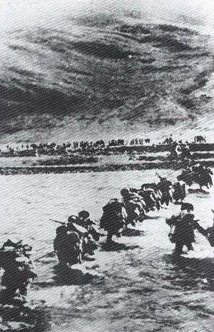
解放大军挺进西藏

Slide 23
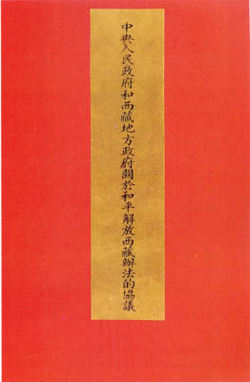
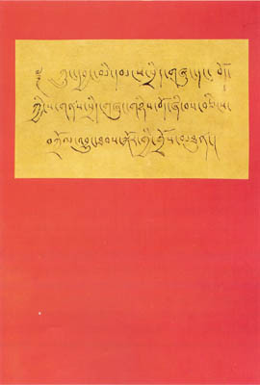
《中央人民政府和西藏地方
政府关于和平解放西藏办法的协议》

Slide 24
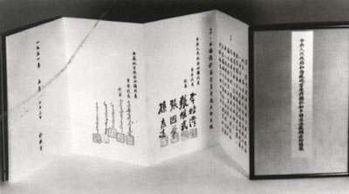
《中央人民政府和西藏地方
政府关于和平解放西藏办法的协议》文本.

Slide 25
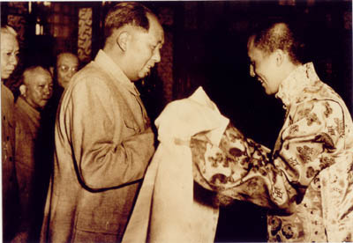
十四世达赖喇嘛向毛泽东主席敬献哈达.

Slide 26
《中国人民政治协商会议共同纲领》
A、内容：
①规定中华人民共和国是新民主主义即人民民主主义国家，实行工人阶级领导的、以工农联盟为基础的、团结各民主阶级和国内各民族的人民民主专政
②国家政权属于人民，各级政权机关一律实行民主集中制。中国人民政治协商会议暂时代行将来召开的全国人民代表大会的职权
B、作用：起临时宪法的作用

